Slide 1
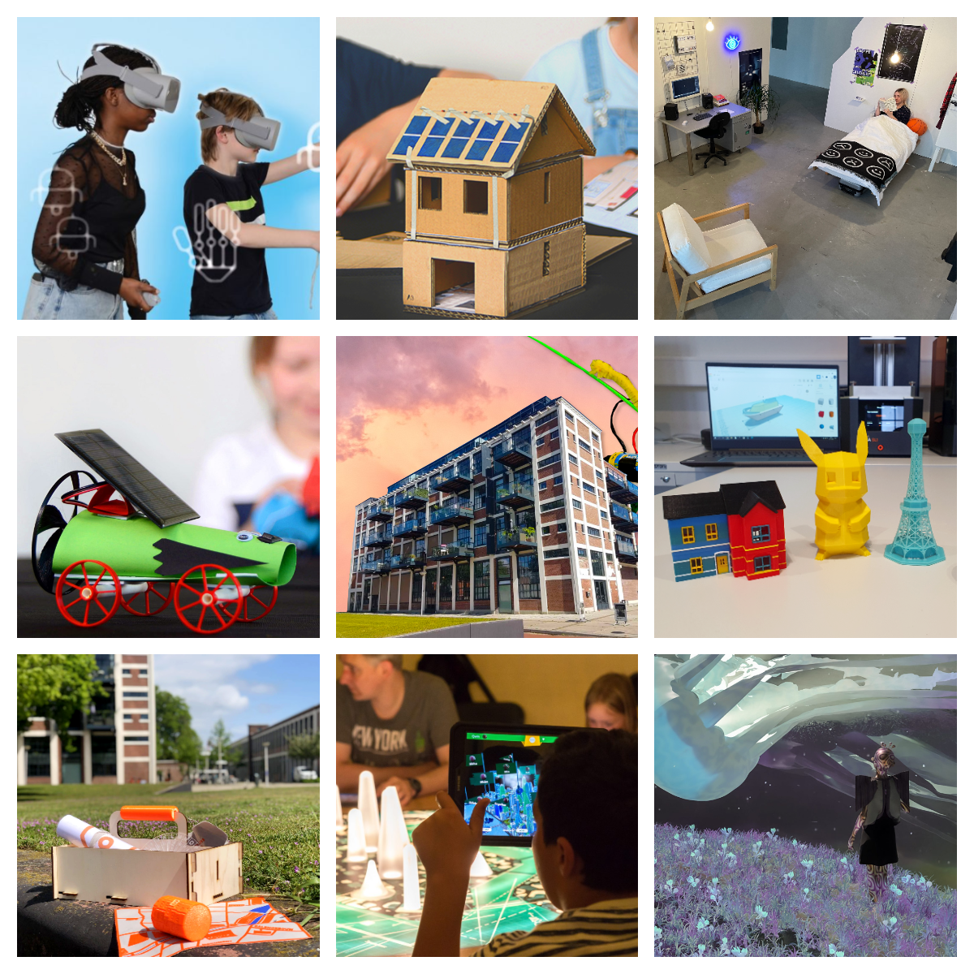


Slide 2
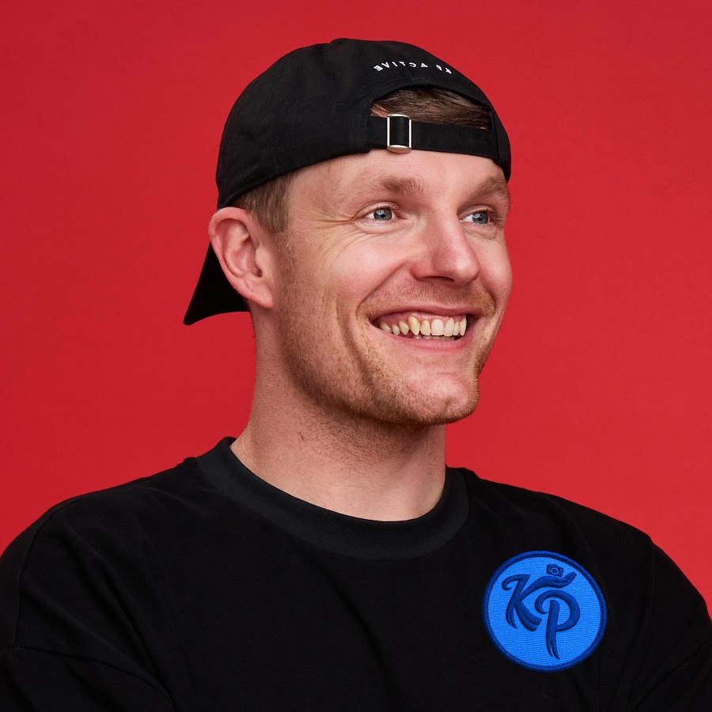
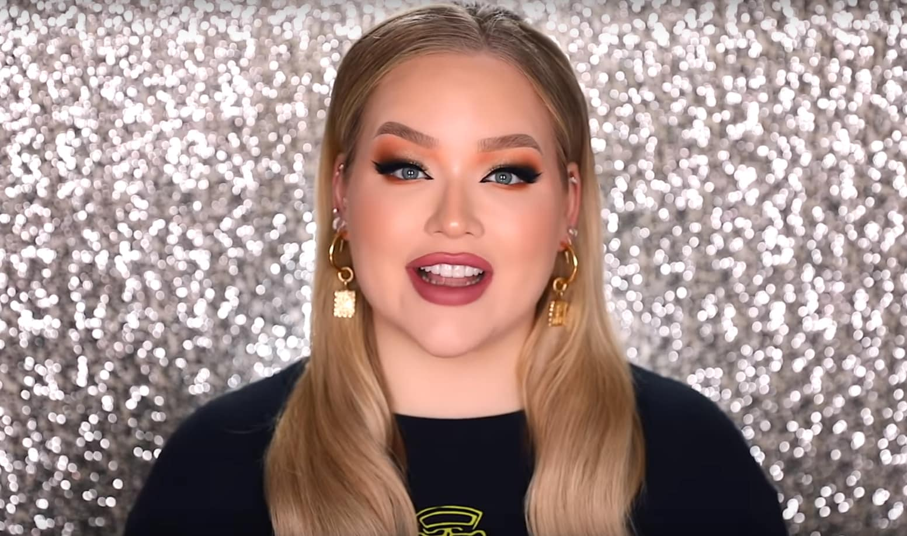

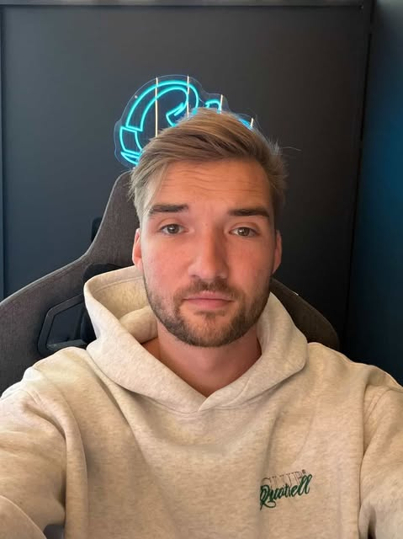

Kwebbelkop
NikkieTutorials
Enzo Knol
Gio
Dylan Haegens

Slide 3
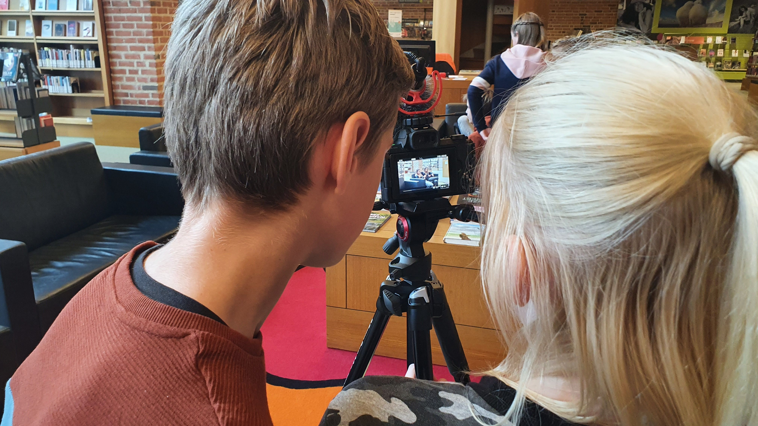


Slide 4

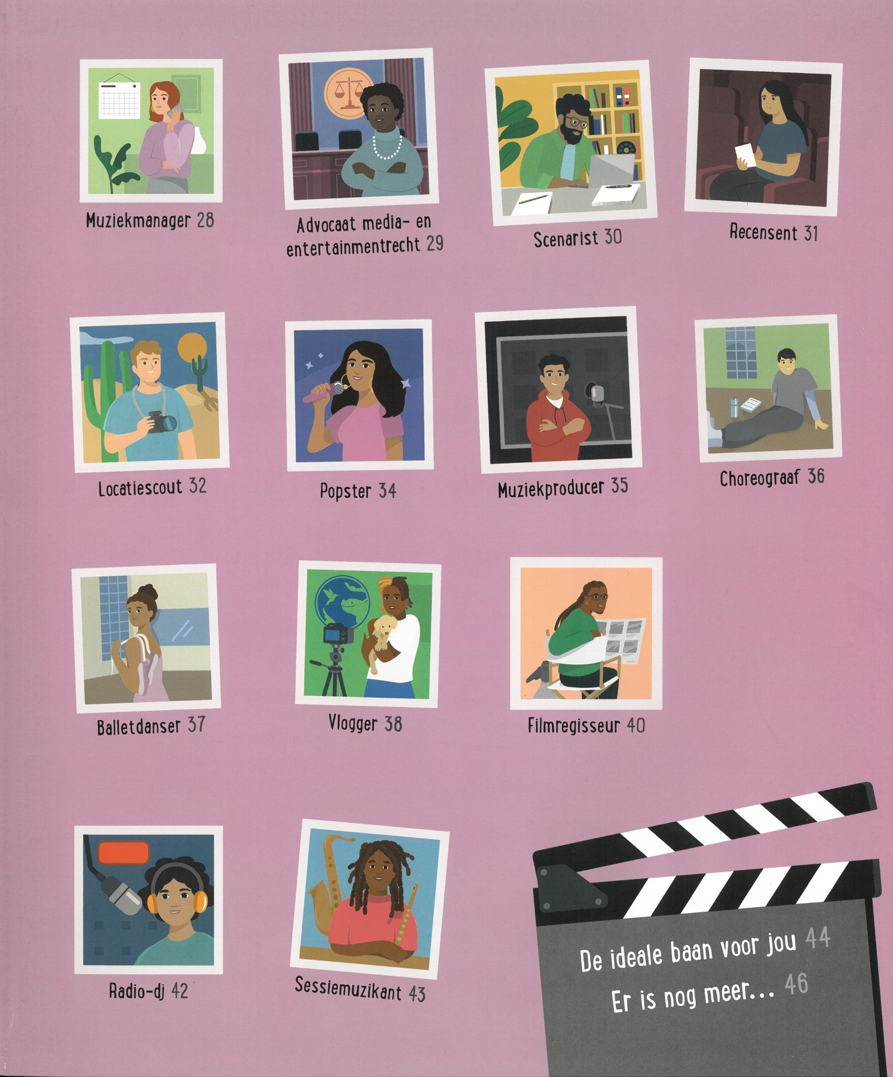

Slide 5

Opdracht 1
Bekijk de inhoudsopgave van het boek
Kies 3 beroepen uit om de pagina’s van te lezen. Kies ook een beroep dat je nog niet zo goed kent. Lees de pagina’s van de beroepen.
Kies daarna samen over welk beroep jullie een vlog gaan maken. Kies ook een 2e keus.
Opdracht 2
Vul het werkblad in.

